Slide 2
Marching Cubes
Unterteilung des Raums in Voxelgitter
Pro Voxel
„Belegte“ Eckpunkte bestimmen
Mesh aus Vorlage übernehmen (ggf. Rotation)

Slide 3
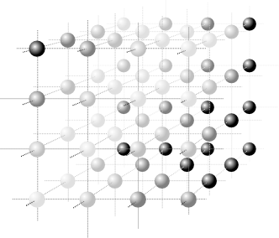
Marching Cubes
Benötigte Schritte
Ermittle belegte Voxel
Bestimme Konfiguration
Fülle Vertex und Index Buffer
Zusätzlich fürs Rendern die Normalen
Kritischer Parameter
Gittergröße
Bestimmt Detailgrad der Oberfläche

Slide 4
Deferred Shading
Zeichnen der Szenen in Texturen
Einfache Postprocessing Effekte
Ursprünglich für Lichtberechnung
Aktuell oft benutzt für
Shadow Mapping
Glass / Wasser Effekte
Nur für Aktuelle Hardware

Slide 5
Deferred Shading
platzhalter
Color
platzhalter
diffuse
platzhalter
complete
platzhalter
specular

